Slide 1
我藥•你愛 藥物濫用防制宣導
110年金門縣兒權公約教育訓練
台灣紅絲帶基金會
主講人:林俊宏 主任
110.12.13金門縣社會局

Slide 3
毒品?藥物? 傻傻分不清楚

Slide 4
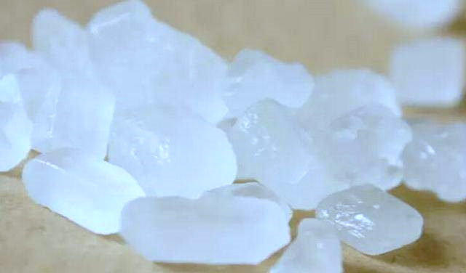
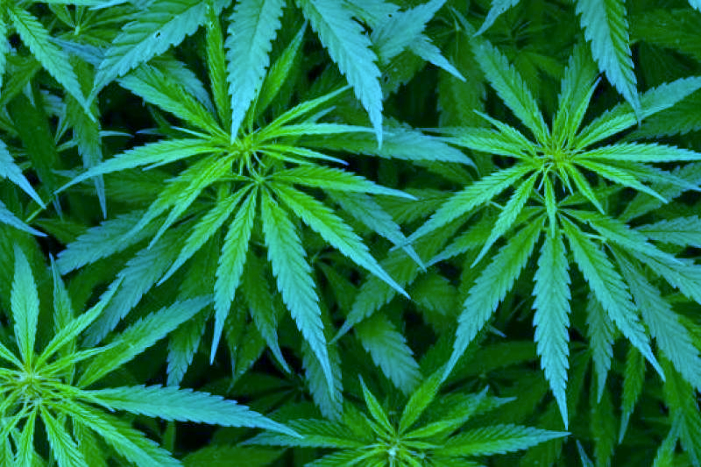
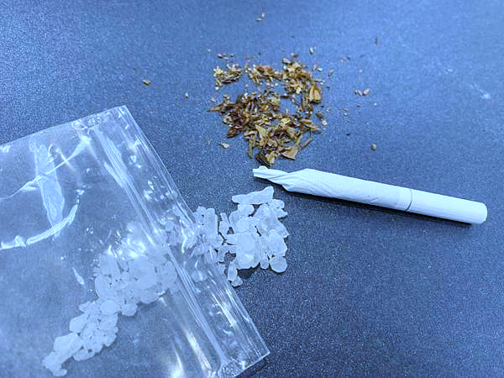
你聽過的成癮藥物?
中樞神經抑制劑
海洛因
中樞神經興奮劑
安非他命
中樞神經迷幻劑
大麻
中樞神經抑制劑
K他命

Slide 5
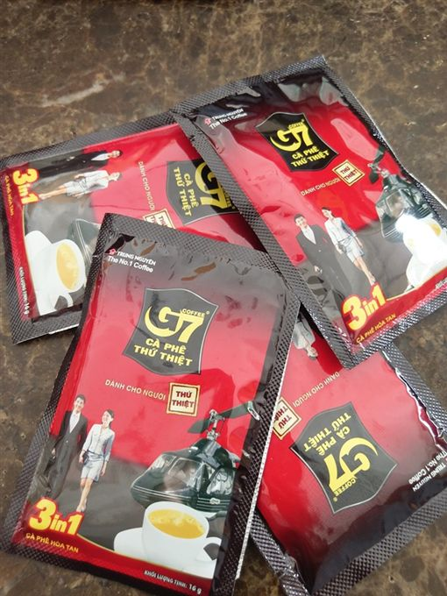
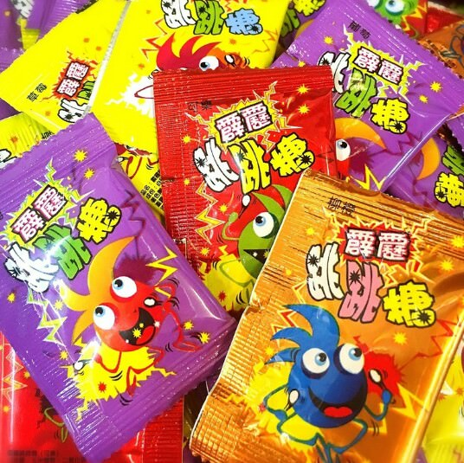
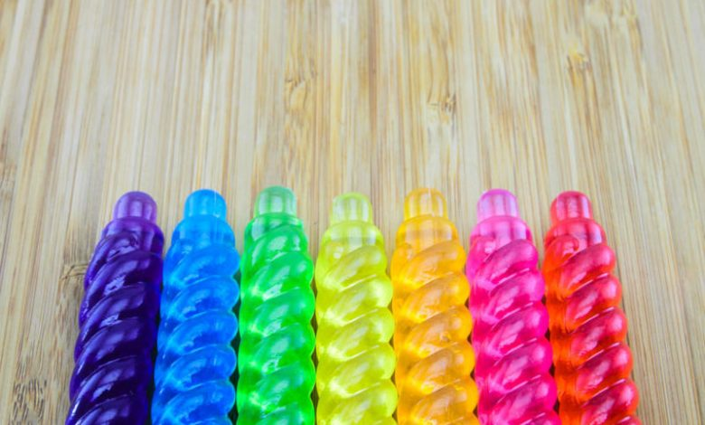
成癮藥物可能偽裝?
市售改裝 混合填充
咖啡包∕奶茶包
糖衣外表 零食外貌
糖果∕餅乾∕王子麵
色彩繽紛 卡通圖樣
果凍∕小熊軟糖

Slide 6
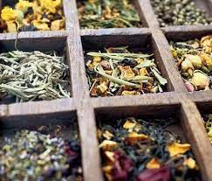
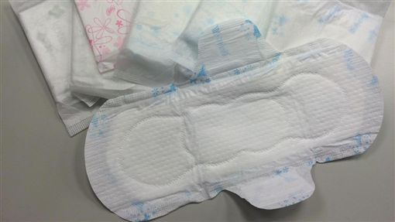
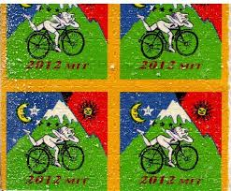
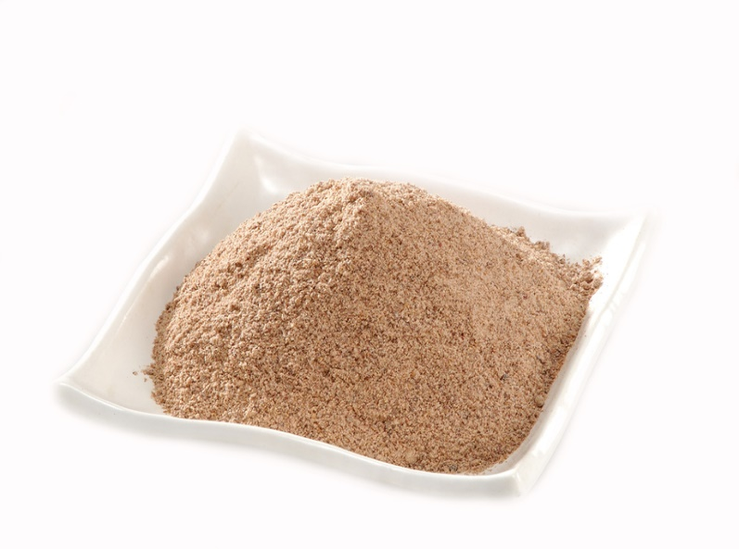
除了這些，還有？
冷泡花草茶
水煮衛生棉
水果配梅粉
口含毒郵票

Slide 7
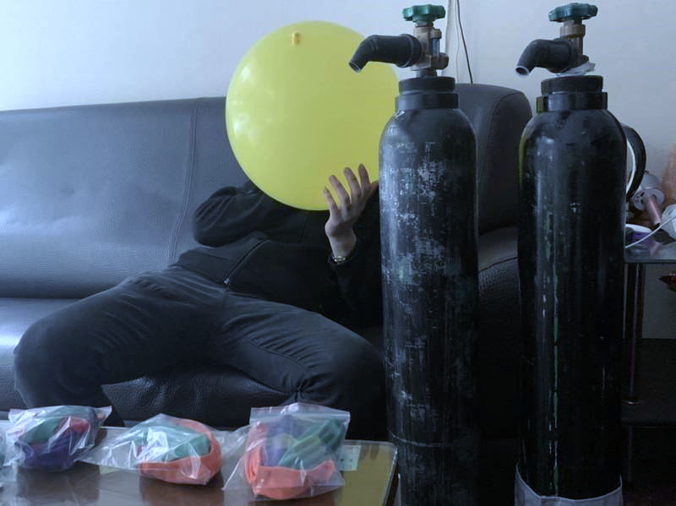
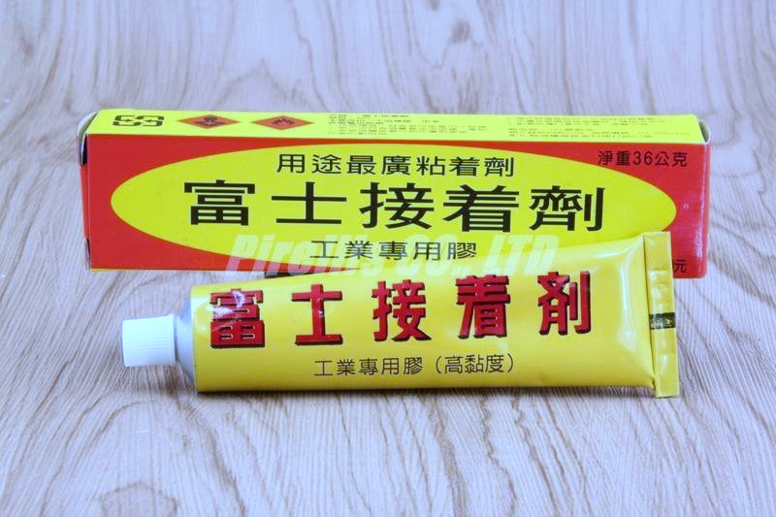
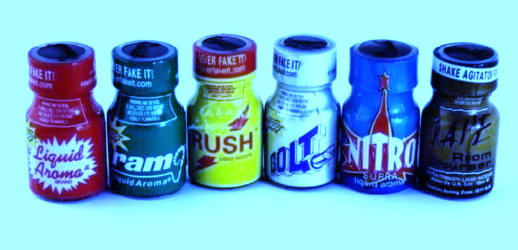
還有哪些物質被濫用?
易揮發有機溶劑
笑氣
Rush(Popper)

Slide 8
新興成癮藥物 大解密

Slide 9
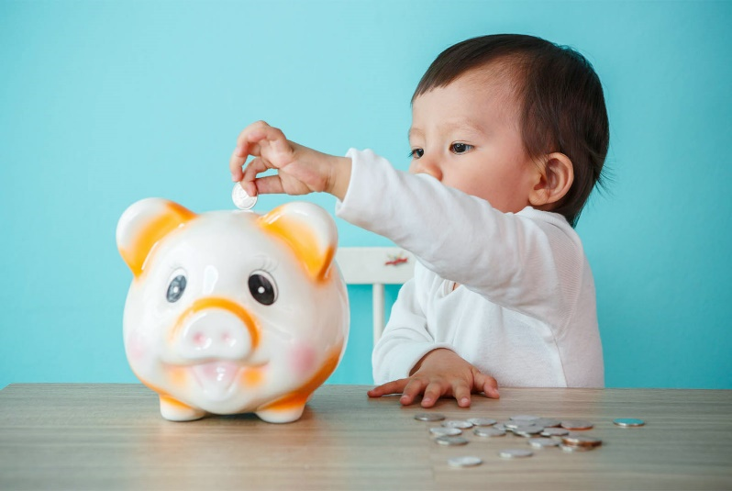
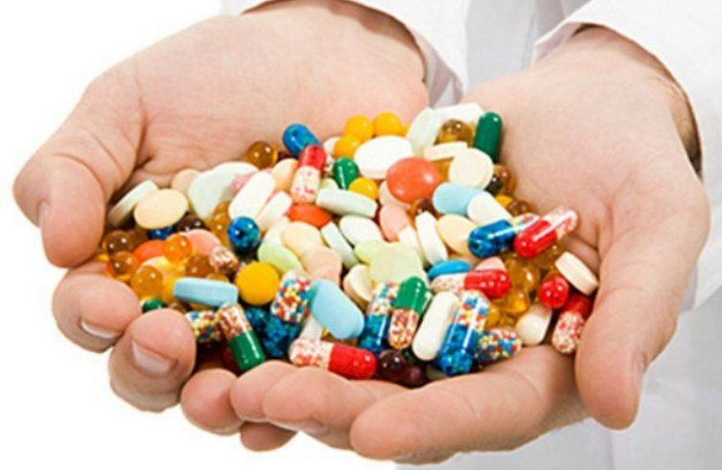
新興成癮藥物的特色?
取得容易
價格可負擔
混用嚴重易過量

Slide 10
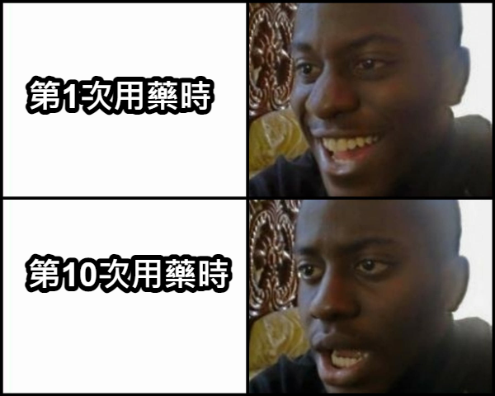
什麼是耐受性?
效果越來越差，用量越來越多
1

Slide 11
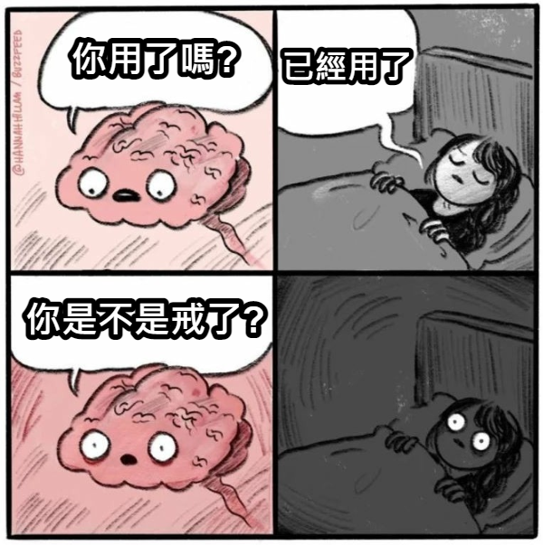
什麼是戒斷症狀?
中斷或停止使用藥物後發生的生、心理的改變

Slide 12
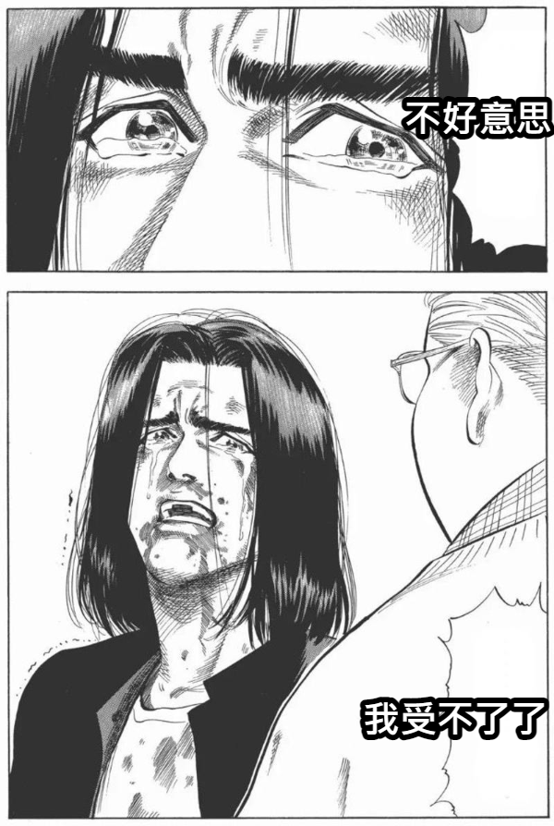
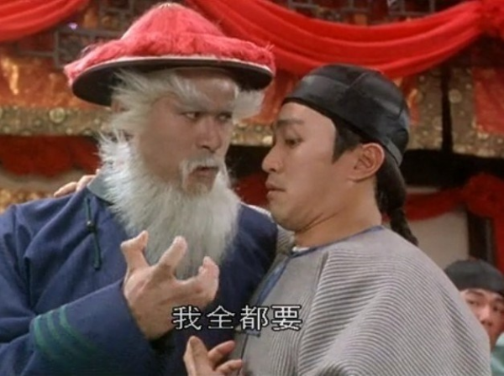
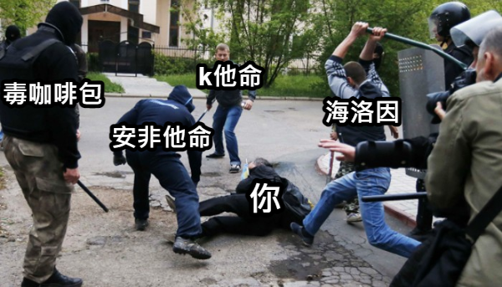
有哪三大特性?
濫用性
成癮性
社會危害性

Slide 13
身邊有人用藥 怎麼辦?

Slide 14
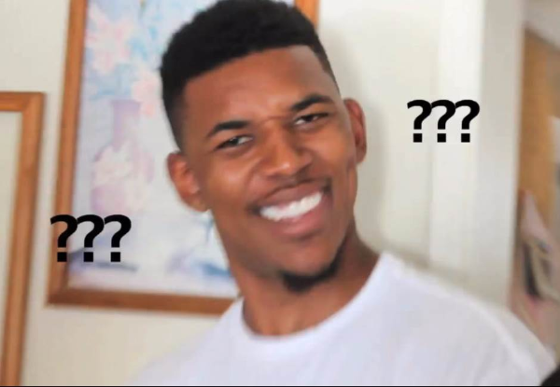
了解用藥的原因
同儕邀約
追求刺激
好奇
個人生活壓力
不會拒絕而使用

Slide 15
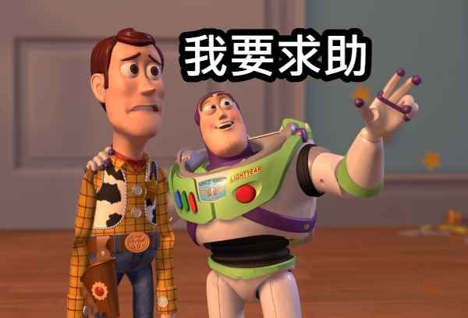
有哪些求助管道
毒品危害防制中心
醫療院所
民間團體
24小時
免費毒防諮詢專線
0800-770-885

Slide 16
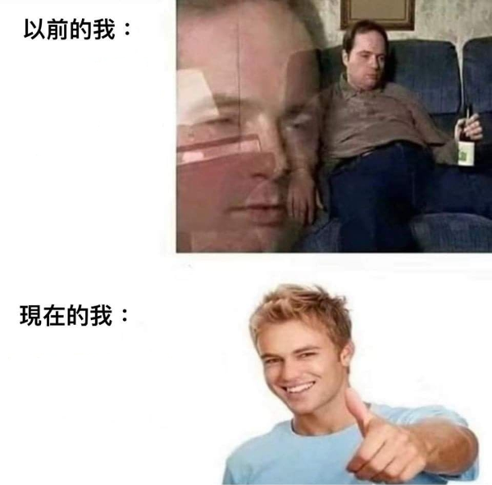
主動求助會被抓嗎?
按毒品危害防制條例第21條第1項規定，只要 還未被警方查獲前，主動到衛生福利部指定的醫療機構請求治療，醫療機構並不會將您通報給檢警單位。
(但以一次為限)

Slide 17
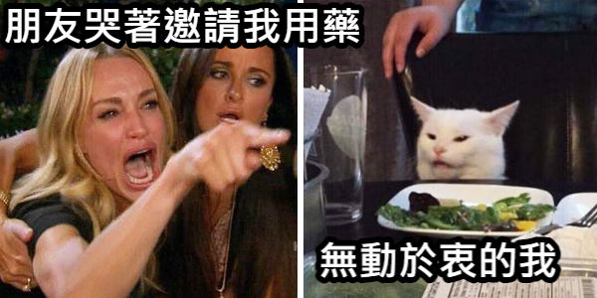
我要怎麼拒絕用藥
堅持拒絕法
告知理由法
自我解嘲法
遠離現場法
友誼勸服法
轉移話題法
反說服法
反激將法

Slide 18
還有哪些常見 藥物濫用迷思?

Slide 19
國外運毒怎麼判刑?

Slide 20
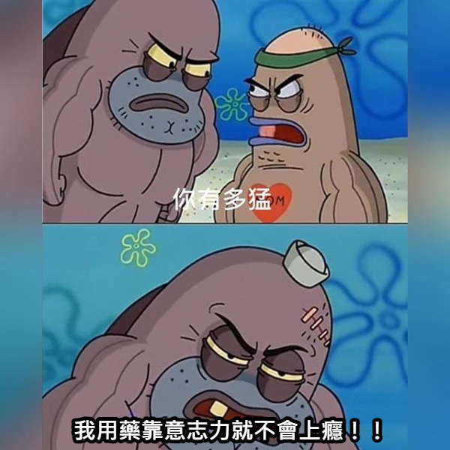
只要意志力夠強就不會成癮?

Slide 21
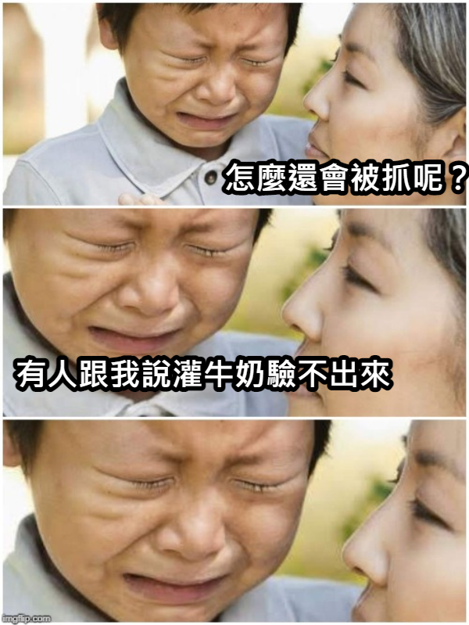
排毒針可以解毒?

Slide 22
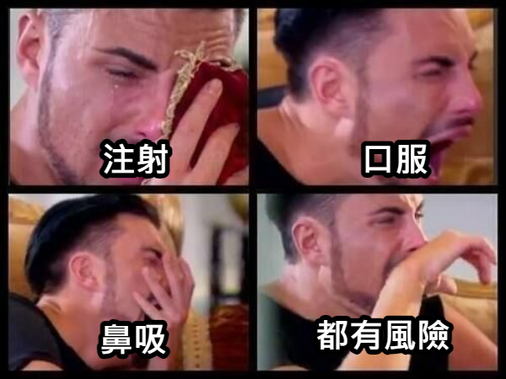
鼻吸比口服安全?

Slide 23
大家心中如果有任何
稀奇古怪天馬行空不可思議的疑惑，
都歡迎發問唷～

Slide 24
請以實際行動支持 財團法人台灣紅絲帶基金會
將你今天所聽見的正確觀念告訴家人或朋友
或者是去超商消費時，跟店員說發票要捐給愛心碼

